Slide 1
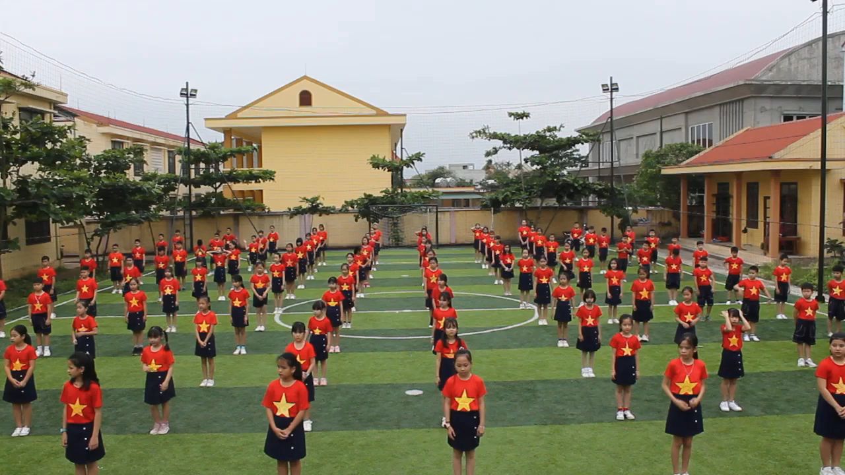

Slide 2

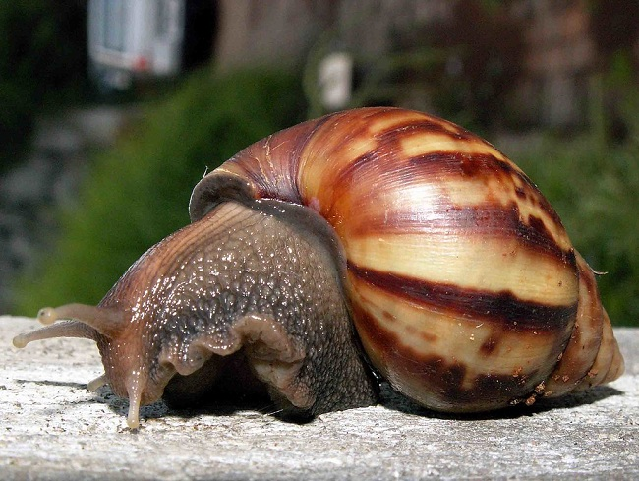
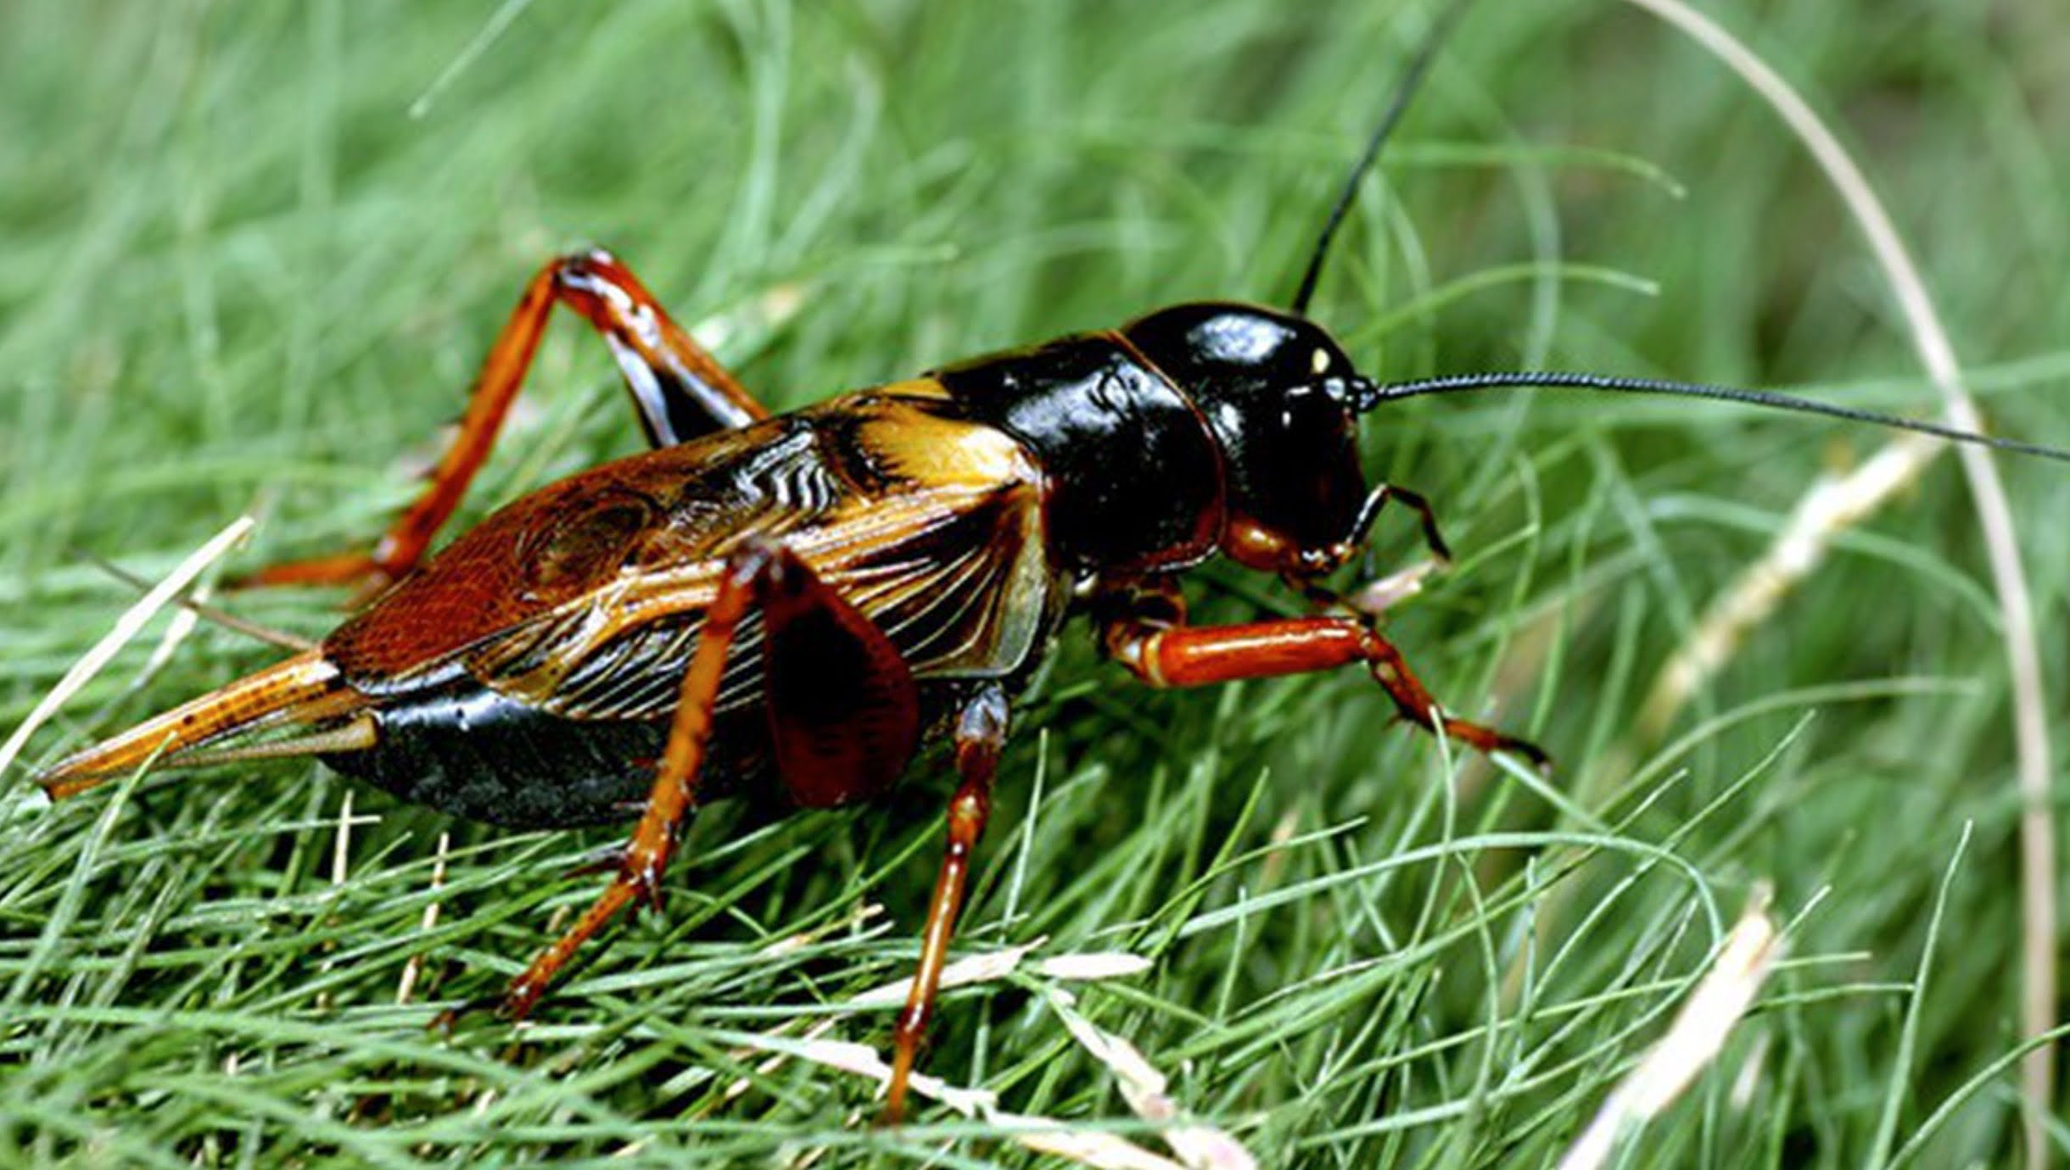
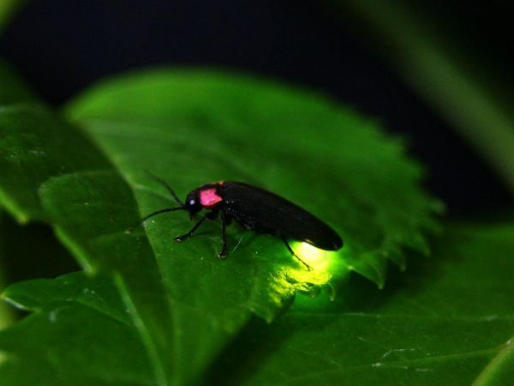
1. Tìm từ ngữ chỉ loài vật trong đoạn sau:
Rền rĩ kéo đàn
Đúng là anh dế
Suốt đời chậm trễ
Là họ nhà sên
Đêm thắp đèn lên
Là cô đom đóm.
(Vè loài vật)

Slide 3
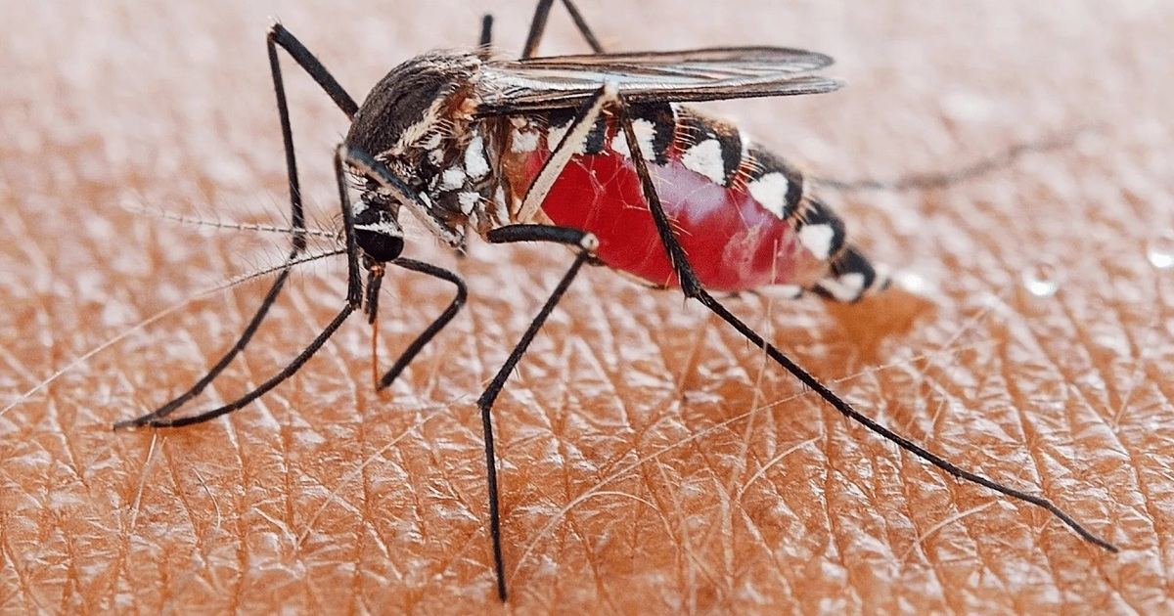
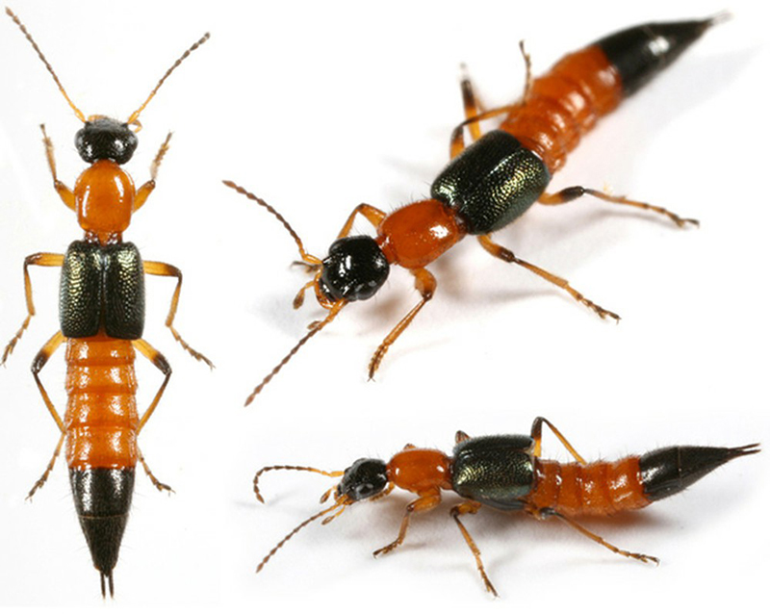
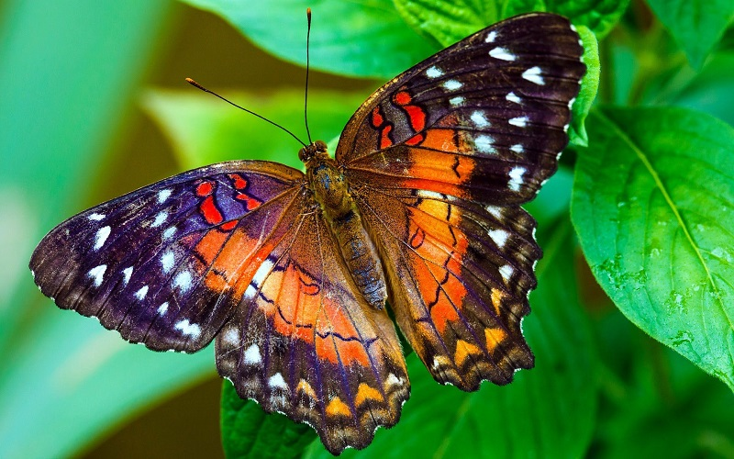
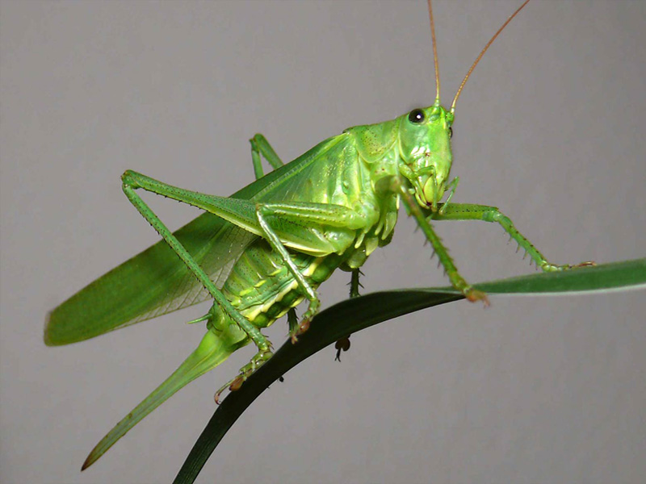
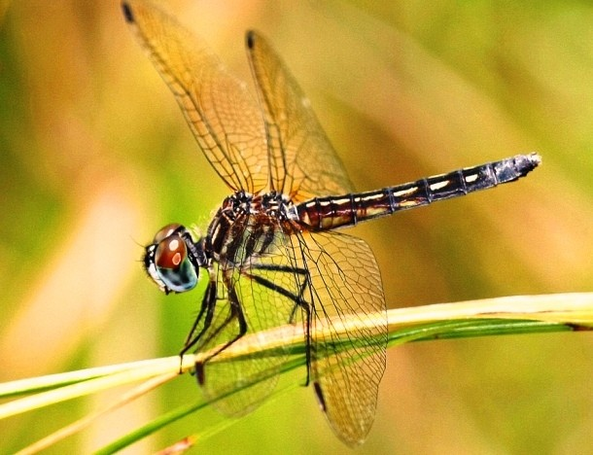
Ong
Kiến ba khoang
Muồm muỗm
Bướm
Chuồn chuồn
Muỗi

Slide 4
2. Kết hợp từ ngữ ở cột A với từ ngữ ở cột B để tạo câu
A
B
Ve sầu
báo mùa hè tới
Ong
bắt sâu cho lá
Chim sâu
làm ra mật ngọt

Slide 5
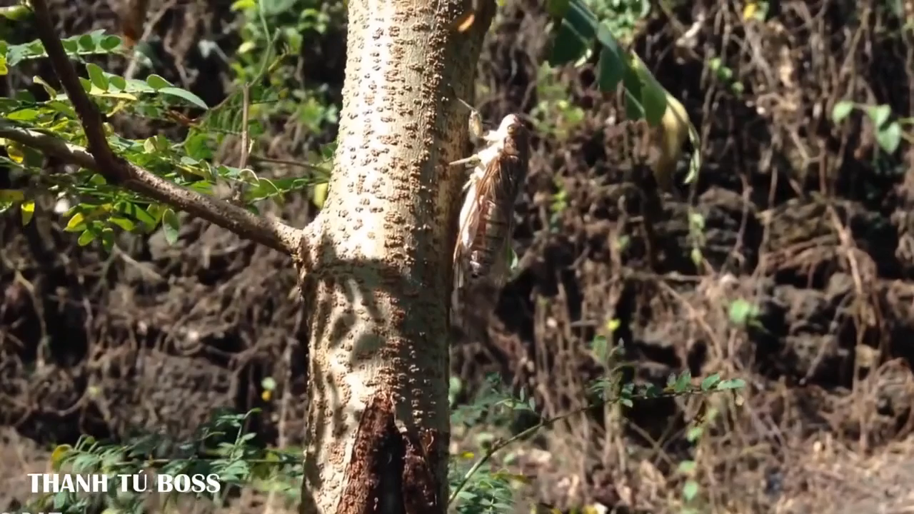

Slide 6
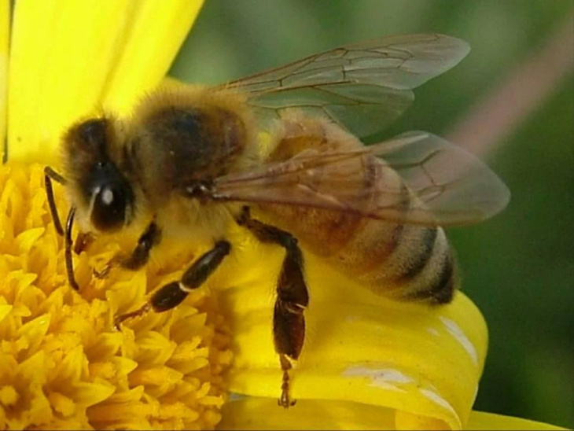

Slide 7
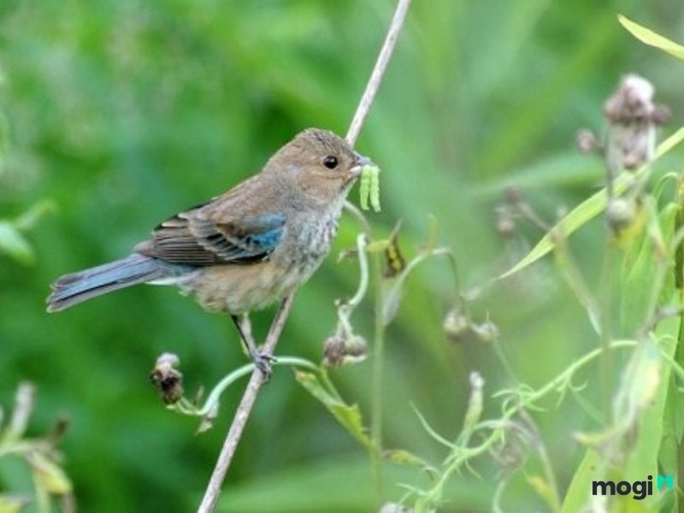

Slide 8
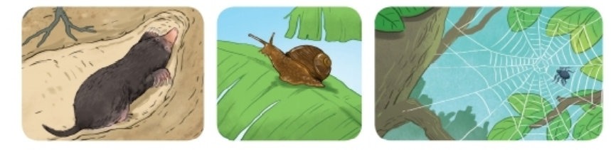
3. Hỏi – đáp theo mẫu. Viết vào vở câu hỏi, câu trả lời của em và bạn
M: - Chuột sống ở đâu?
- Chuột sống trong hang.

Slide 9
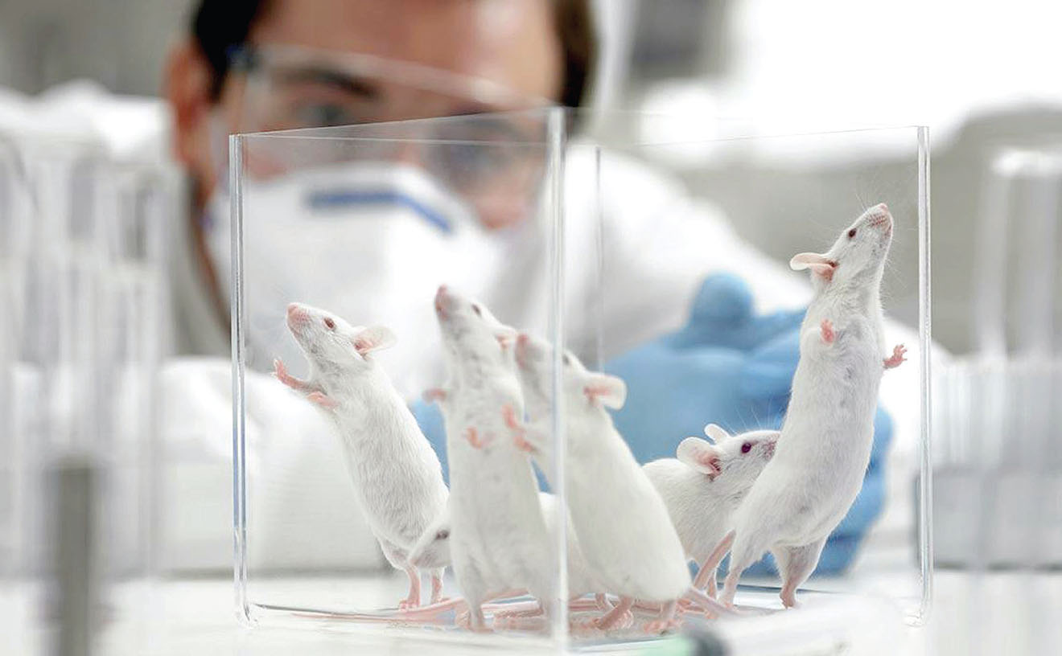

Slide 10
TRÒ CHƠI: AI NHANH, AI ĐÚNG

